Slide 1
МОСКОВСКИЙ ГОСУДАРСТВЕННЫЙ УНИВЕРСИТЕТ ИМЕНИ М.В. ЛОМОНОСОВА
ЭКОНОМИЧЕСКИЙ ФАКУЛЬТЕТ
Центр исследования экономической политики
СТРАТЕГИЧЕСКОЕ УПРАВЛЕНИЕ РАЗВИТИЕМ
В РОССИЙСКОЙ ЭКОНОМИКЕ

Slide 2
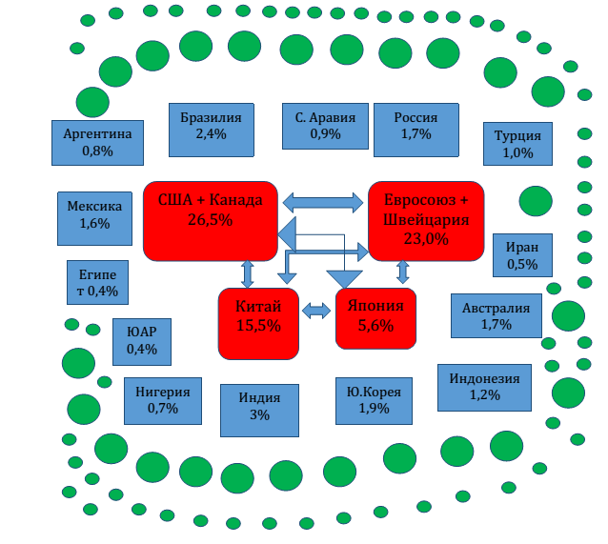
WORLD CONFLICT MAP
Новая конфигурация глобальной экономической системы
Возникновение новых центров силы - «3-уровневая система мир. экономики»
Изменение профиля глобальных рисков
Россия – малая открытая экономика
Источник: МВФ (2016)
СТРАТЕГИЧЕСКОЕ УПРАВЛЕНИЕ РАЗВИТИЕМ В РОССИЙСКОЙ ЭКОНОМИКЕ

Slide 3
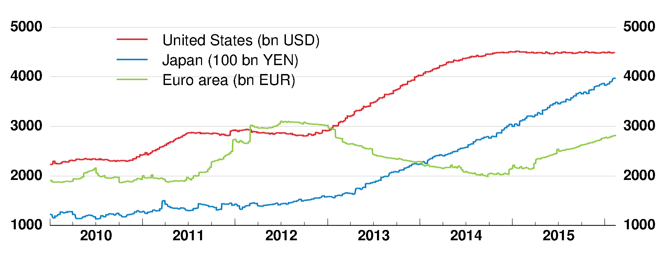
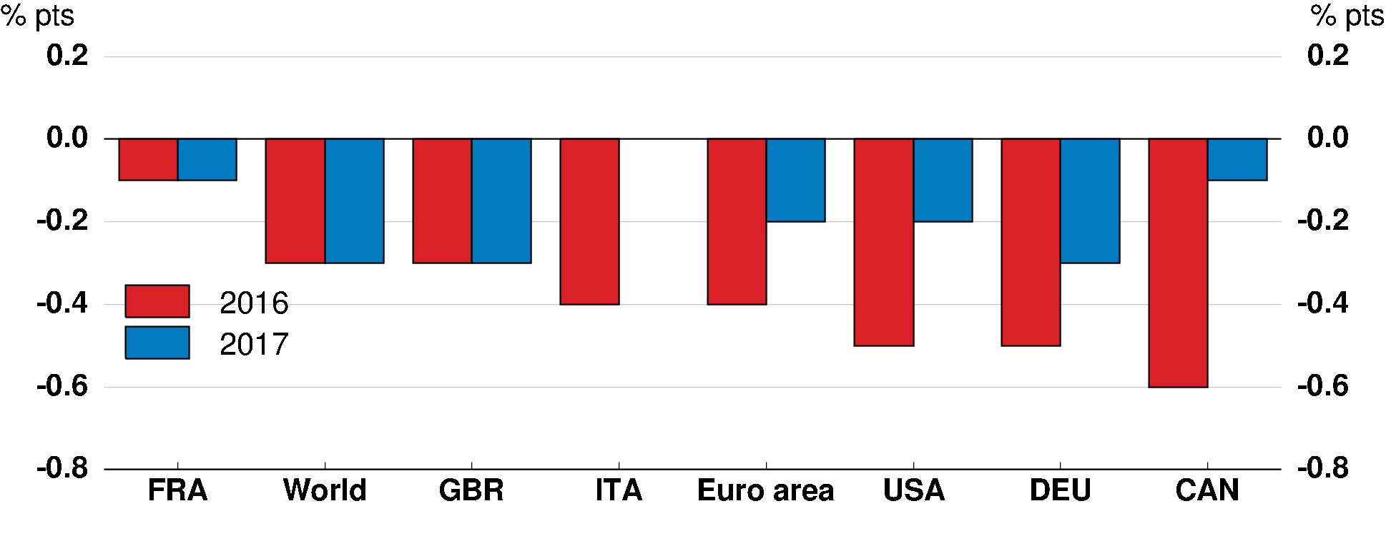
WORLD CONFLICT MAP
Мировая экономическая система. Посткризисная динамика
Баланс Центральных банков
Изменение прогноза по ВВП
Источники: ОЭСР, Bloomberg
СТРАТЕГИЧЕСКОЕ УПРАВЛЕНИЕ РАЗВИТИЕМ В РОССИЙСКОЙ ЭКОНОМИКЕ

Slide 4
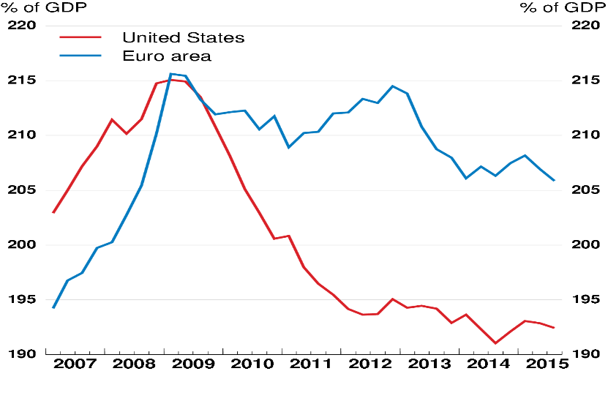
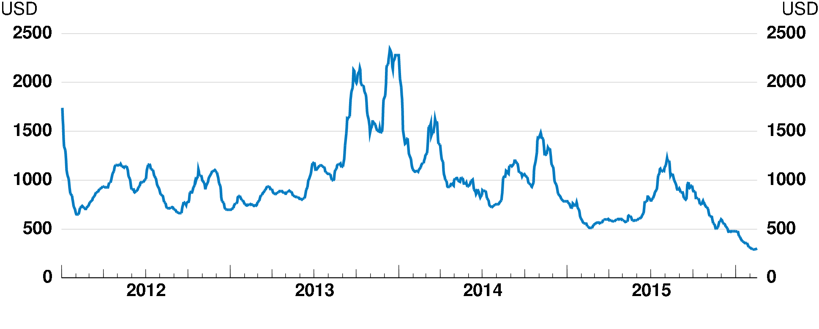
WORLD CONFLICT MAP
Мировая экономическая система. Угрозы и вызовы
Индекс Baltic Dry
Долг нефинансового сектора
Источники: ОЭСР, Thomson Reuters
СТРАТЕГИЧЕСКОЕ УПРАВЛЕНИЕ РАЗВИТИЕМ В РОССИЙСКОЙ ЭКОНОМИКЕ

Slide 5
WORLD CONFLICT MAP
Россия и мировая экономика: три модели взаимодействия
Источник: Банк России
СТРАТЕГИЧЕСКОЕ УПРАВЛЕНИЕ РАЗВИТИЕМ В РОССИЙСКОЙ ЭКОНОМИКЕ

Slide 6
WORLD CONFLICT MAP
Россия как часть мировой экономической системы
СТРАТЕГИЧЕСКОЕ УПРАВЛЕНИЕ РАЗВИТИЕМ В РОССИЙСКОЙ ЭКОНОМИКЕ

Slide 7
WORLD CONFLICT MAP
Элементы системы стратегического планирования
Целеполагание
определение приоритетов и целей социально-экономического развития Российской Федерации;
разработка научно обоснованных представлений о направлениях и результатах социально-экономического развития Российской Федерации;
определение параметров социально-экономического развития Российской Федерации
Прогнозирование
Программирование
формирование комплексов мероприятий, обеспечивающих достижение указанных целей и приоритетов
Мониторинг и
контроль
мониторинг социально-экономического развития Российской Федерации;
контроль за реализацией решений, принятых в процессе государственного стратегического планирования.
СТРАТЕГИЧЕСКОЕ УПРАВЛЕНИЕ РАЗВИТИЕМ В РОССИЙСКОЙ ЭКОНОМИКЕ

Slide 8
WORLD CONFLICT MAP
Система документов стратегического планирования
I. СТРАТЕГИИ
Указы Президента РФ, Послания Президента РФ Федеральному Собранию
II. ПРОГНОЗЫ
БЮДЖЕТ
Стратегия национальной безопасности
III. ПРОГРАММЫ, ПЛАНЫ
IV. КОРПОРАТИВНЫЕ СТРАТЕГИИ, ПРОГРАММЫ И ПЛАНЫ
СТРАТЕГИЧЕСКОЕ УПРАВЛЕНИЕ РАЗВИТИЕМ В РОССИЙСКОЙ ЭКОНОМИКЕ

Slide 9
WORLD CONFLICT MAP
I. Стратегии развития
Стратегия социально-экономического развития РФ (цели развития, образ страны и т.д.)
Стратегии развития отраслей экономики (ТЭК, ж/д, авиа, с/х и др.)
Стратегии развития отдельных сфер (образование, здравоохранение)
Пространственное измерение:
Стратегия пространственного развития РФ
Стратегии развития макрорегионов (федеральных округов)
Стратегии развития субъектов РФ и (крупных) муниципальных образований
СТРАТЕГИЧЕСКОЕ УПРАВЛЕНИЕ РАЗВИТИЕМ В РОССИЙСКОЙ ЭКОНОМИКЕ

Slide 10
WORLD CONFLICT MAP
II. Прогнозы развития
Прогноз социально-экономического развития на долгосрочный период [Минэкономразвития]
Среднесрочный прогноз социально-экономического развития [Минэкономразвития]
Долгосрочный бюджетный прогноз [Минфин]
Прогноз научно-технического развития [Минобрнауки]
Демографичекий прогноз [Росстат, Минтруд, Минздрав]
СТРАТЕГИЧЕСКОЕ УПРАВЛЕНИЕ РАЗВИТИЕМ В РОССИЙСКОЙ ЭКОНОМИКЕ

Slide 11
WORLD CONFLICT MAP
III. Государственные программы и планы
ГОСУДАРСТВЕННЫЕ ПРОГРАММЫ
отраслевые (ТЭК, ж/д, авиа, с/х и др.)
функциональные (гос.финансы, инновации)
региональные (Дальний Восток, Калининград, Северный Кавказ, Крым)
БЮДЖЕТ
Бюджеты субъектов РФ
Схемы размещения производительных сил Схемы территориального планирования
СТРАТЕГИЧЕСКОЕ УПРАВЛЕНИЕ РАЗВИТИЕМ В РОССИЙСКОЙ ЭКОНОМИКЕ

Slide 12
WORLD CONFLICT MAP
IV. Корпоративные стратегии, программы и планы
Долгосрочные программы развития корпораций с государственным участием (стратегических компаний)
Программы инновационного развития корпораций с государственным участием (стратегических компаний)
ПРОЕКТНОЕ УПРАВЛЕНИЕ
Долгосрочные финансовые планы корпораций с госучастием
Текущее состояние:
более 50% компаний не имеют проработанных долгосрочных стратегий
отсутствует механизм увязки долгосрочных стратегий и программ с тактическими планами
рассогласованность стратегии, долгосрочного финансового плана, программы инновационного развития и инвестиционной программы
СТРАТЕГИЧЕСКОЕ УПРАВЛЕНИЕ РАЗВИТИЕМ В РОССИЙСКОЙ ЭКОНОМИКЕ

Slide 13
WORLD CONFLICT MAP
Ключевые проблемы стратегического управления развитием в российской экономике
Доминирование ситуативных, краткосрочных целей и задач над стратегическими
Несогласованность стратегий и программ развития реального сектора экономики с бюджетными процедурами и требованиями
Постоянная коррекция документов и правил, выхолащивание содержания
Оторванность стратегического планирования от корпоративных стратегий и программ
В бюджетной политике:
Доминирование бюджетных документов и приоритетов над другими целями развития, несогласованность со стратегиями развития реального сектора экономики
Необходимо: модификация бюджетного правила и осуществление бюджетного маневра, умеренное увеличение государственного долга для целей развития
В денежной политике:
Жесткая политика таргетирования инфляции и свободного плавания валютного курса
Необходимо: многофакторное таргетирование с учетом темпов экономического роста и стабильности национальной валюты
СТРАТЕГИЧЕСКОЕ УПРАВЛЕНИЕ РАЗВИТИЕМ В РОССИЙСКОЙ ЭКОНОМИКЕ

Slide 14
WORLD CONFLICT MAP
Ожидаемые результаты
Структурные и институциональные преобразования
Гибкая система государственно-корпоративного стратегического управления в сочетании с эффективной конкурентной средой
Изменение горизонта экономической политики
Выход на траекторию роста ВВП – 4-5% в год
СТРАТЕГИЧЕСКОЕ УПРАВЛЕНИЕ РАЗВИТИЕМ В РОССИЙСКОЙ ЭКОНОМИКЕ

